Slide 1




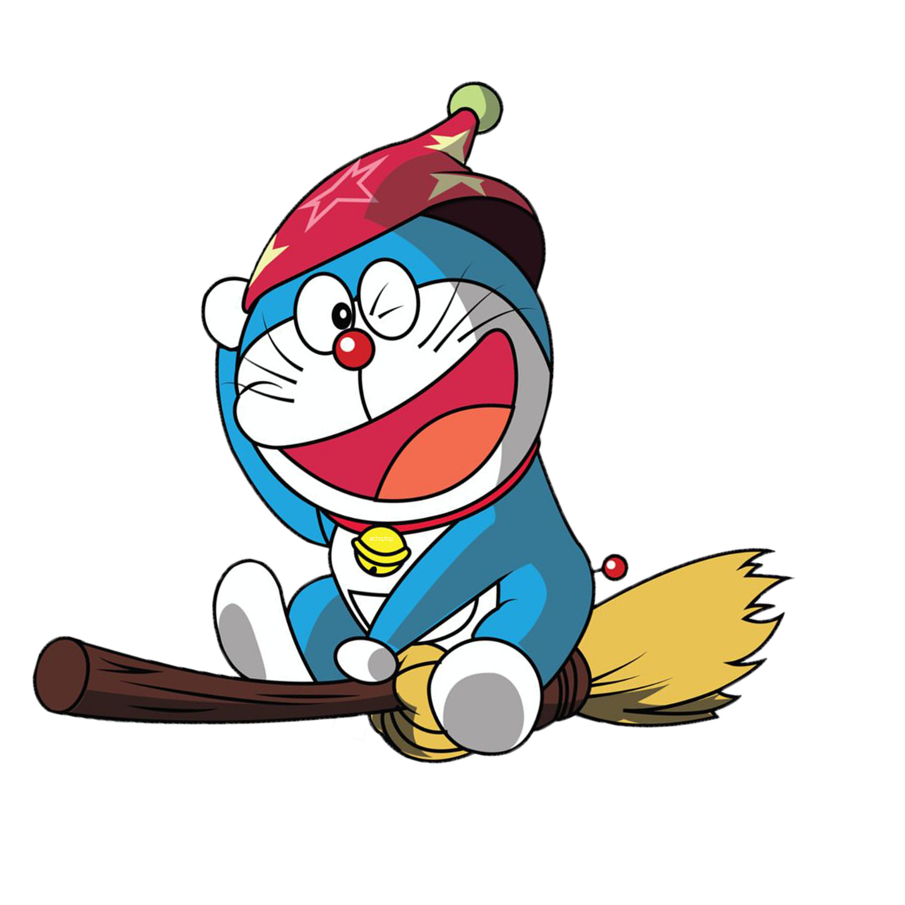
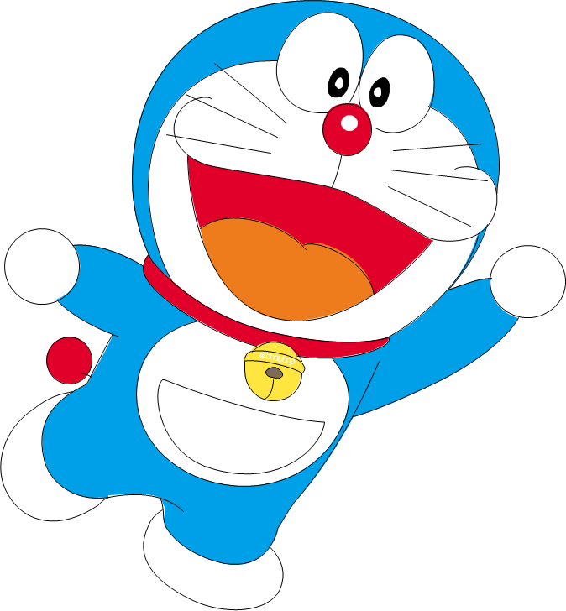

Slide 2
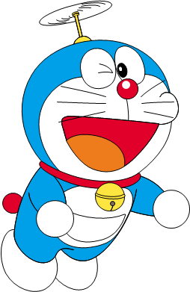

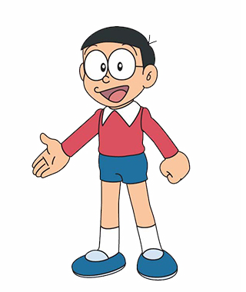
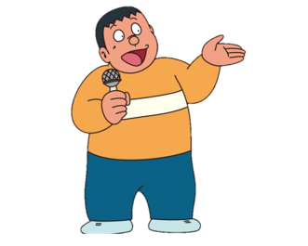
1. Nói về sự việc trong từng tranh.

Slide 3
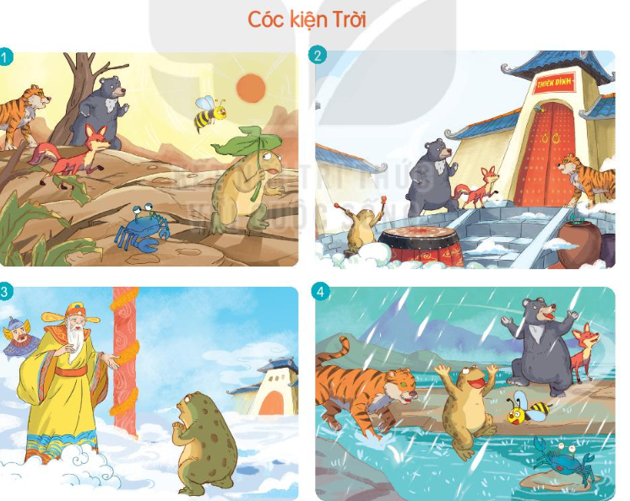

Slide 4

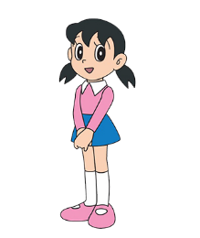

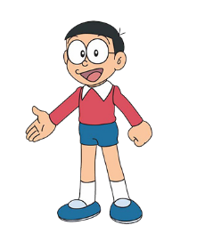

THẢO LUẬN NHÓM
Nói về sự việc trong từng bức tranh.
Thống nhất kết quả và chia sẻ trước lớp.

Slide 5
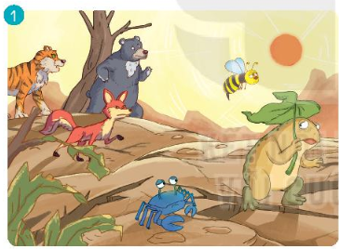
Trời hạn hán, Cóc cùng các loài vật khác cùng rủ nhau lên thiên đình kiện Trời.

Slide 6
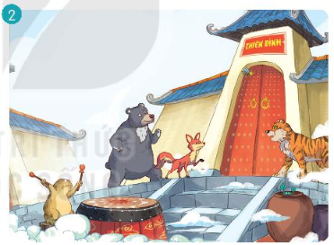
Đến cửa Trời, các con vật nghe theo sự sắp xếp của cóc. Trận giao chiến giữa đội quân của cóc và đội quân nhà Trời diễn ra gay cấn.

Slide 7
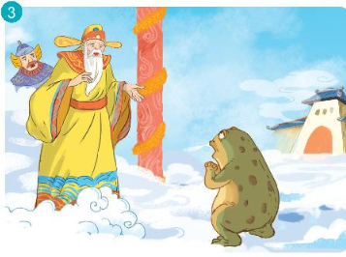
Trời túng thế, đành mời cóc vào. Cóc tâu:
- Muôn tâu Thượng đế! Đã lâu lắm rồi, trần gian không hề được một giọt nước mưa. Thượng đế cần làm mưa ngay để cứu muôn loài.

Slide 8
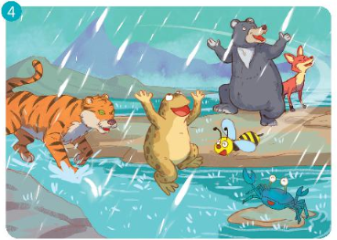
Cóc về đến trần gian thì nước đã ngập cả ruộng đồng.

Slide 9


Kể lại
câu chuyện

Slide 10
Kể chuyện trong nhóm
1. Đúng nội dung
2. Sử dụng ánh mắt,
cử chỉ, giọng điệu

Slide 11
Kể trước lớp toàn bộ câu chuyện
1. Đúng nội dung
2. Sử dụng ánh mắt,
cử chỉ, giọng điệu

Slide 12

Cóc kiện Trời
Ngày xưa, có một năm trời nắng hạn rất lâu, ruộng đồng nứt nẻ, cây cỏ trụi trơ, chim muông khát khô cả họng.
Cóc thấy nguy quá, bèn lên thiên đình kiện Trời. Dọc đường, gặp cua, gấu, cọp, ong và cáo. Tất cả đều xin đi theo.
Đến cửa nhà Trời, chỉ thấy một cái trống to, cóc bảo:
- Anh cua bò vào chum nước này. Cô ong đợi sau cánh cửa. Còn chị cáo, anh gấu, anh cọp thì nấp ở hai bên.
Sắp đặt xong, cóc một mình bước tới, lấy dùi đánh ba hồi trống. Thấy chú cóc bé tẹo dám náo động thiên đình, Trời nổi giận, sai gà ra trị tội. Gà vừa bay đến, cóc ra hiệu, cáo nhảy xổ tới, cắn cổ gà tha đi. Trời sai chó bắt cáo. Chó mới ra tới cửa, gấu đã quật chó chết tươi. Trời càng tức, sai Thần Sét trị gấu. Thần Sét cầm lưỡi tầm sét hùng hổ đi ra, chưa kịp nhìn địch thủ, đã bị ong ở sau cửa bay ra đốt túi bụi. Thần nhảy vào chum nước, lập tức cua giơ càng ra kẹp. Thần đau quá, nhảy ra thì bị cọp vồ.
Trời túng thế, đành mời cóc vào. Cóc tâu:
- Muôn tâu Thượng đế! Đã lâu lắm rồi, trần gian không hề được một giọt nước mưa. Thượng đế cần làm mưa ngay để cứu muôn loài.
Trời sợ trần gian nổi loạn, dịu giọng nói:
- Thôi, cậu hãy về đi. Ta sẽ cho mưa xuống!
Lại còn dặn thêm:
- Lần sau, hễ muốn mưa, cậu chỉ cần nghiến răng báo hiệu cho ta, khỏi phải lên đây!
Cóc về đến trần gian thì nước đã ngập cả ruộng đồng.
Từ đó, hễ cóc nghiến răng là trời đổ mưa.
(Truyện cổ Việt Nam)

Slide 13


